Slide 1
TECNISERVI iPRESER S.p.A.
SISTEMA DE SEGURIDAD INTEGRAL
S.S.I. para Industria y Comercio

Slide 2
TECNISERVI iPRESER S.p.A.
CONTROL
SIGNALS
GPRS
GPS
INTEGRACION
DE SEÑALES
FIRE
INSTALACIONES
PROCESOS
CRITICOS
BURGLARY
DATAMINING
REPORTING
MONITOREO
CONDICIONES
IP
SUPERVISION
ASISTENCIA
ACCESS
CCTV
Nuestro Sistema de Seguridad y control de Procesos Críticos es una sólida Plataforma soportada en 4 pilares, asegurando un diseño de integración equilibrado en costo/beneficios, un monitoreo especializado capaz de actuar en tiempo real, supervisión y mantenimiento In situ brindando continuidad al sistema, Gestión y Administración con reportes periódicos de los eventos de seguridad.

Slide 3
TECNISERVI iPRESER S.p.A.
EJEMPLO HERRAMIENTAS DE SEGURIDAD
Cerco eléctrico
Señaletica disuasiva
Detectores Exteriores
Acceso
Instalaciones
CCTV
Audio Disuasivo
1º anillo: Señalética disuasiva y cerco eléctrico
2º anillo: detectores exteriores
3º anillo: Botones de Pánico Guardias/conserjes.
4º anillo: CCTV local y/o Remoto por Internet (cliente), Grabación de entre 15 y 30 días.
5º anillo: Audio disuasivo
6° anillo: Gestión Seguridad, supervisión y mantenimiento in situ + Central de monitoreo 7x24, IP-GPRS

Slide 4
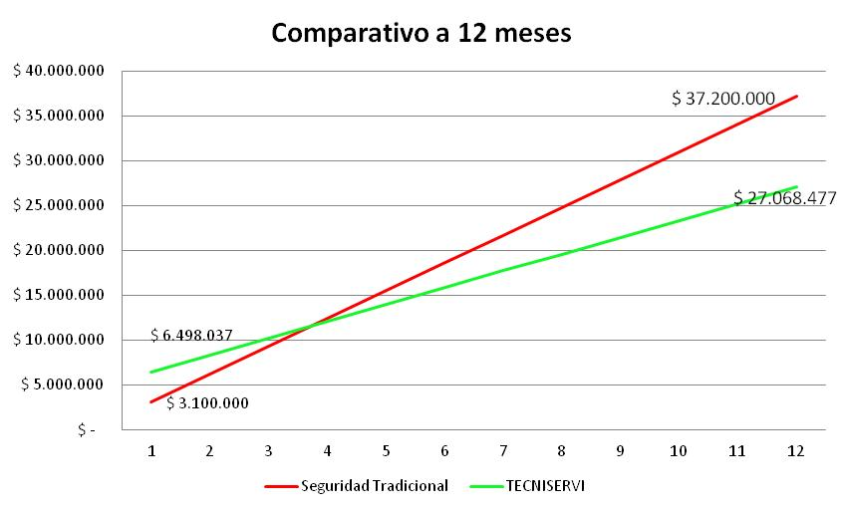
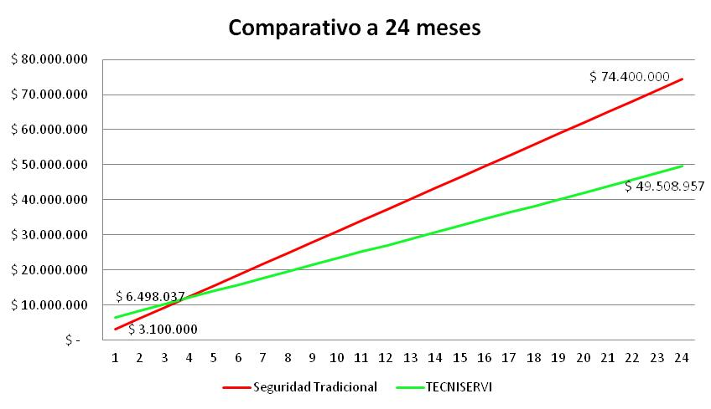
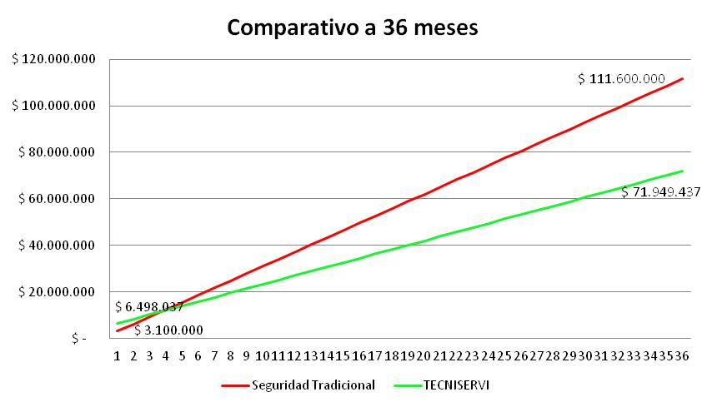
TECNISERVI iPRESER S.p.A.
AHORRO SISTEMA TECNISERVI VERSUS TRADICIONAL
27% Ahorro
33% Ahorro
36% Ahorro

Slide 5
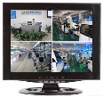
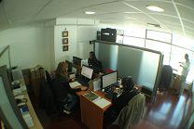
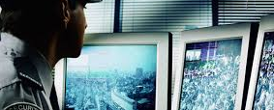
TECNISERVI iPRESER S.p.A.
Modelo Operacional – Monitoreo Condiciones
Operación Normal
2. Mantenimiento – Reposición
3. Procesos Críticos
3
1
2
Central Monitoreo
Data Mining - Reportes
CLIENTE
Reportes
Reportes
C.M.
INTERNET
IP/GPRS
Central Redundante
Procesamiento Señales

